Slide 1
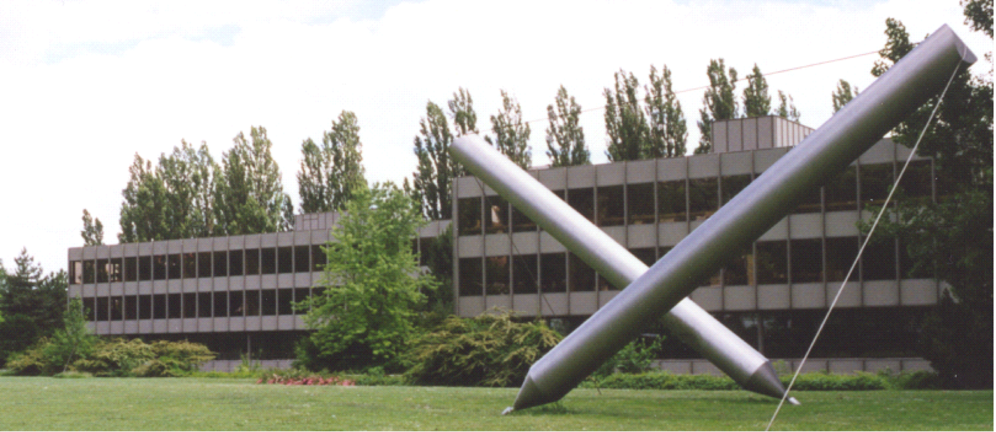
Orientierungselternabend
Jahrgang 25
lich willkommen
Sabrina Rupp, Konrektorin, GYM1

Slide 2
Ablauf Orientierungselternabend
Allgemeine Informationen zur Schule
1. Frageblock
Informationen zur Ausbildung
2. Frageblock

Slide 3
GYM1: 25a, 25b, 25c, 25d, 25e, 25f, 25g, 25h, 25i
25er: Sommer 2025: Matur!
Notes:
8 einsprachige GYM1-Klassen
Allgemeine Informationen, 1. Kontakt zur SL und zu Ihnen
In der GYM3 gibt es einen weiteren Informationsabend, von Seiten der Schulleitung

Slide 4
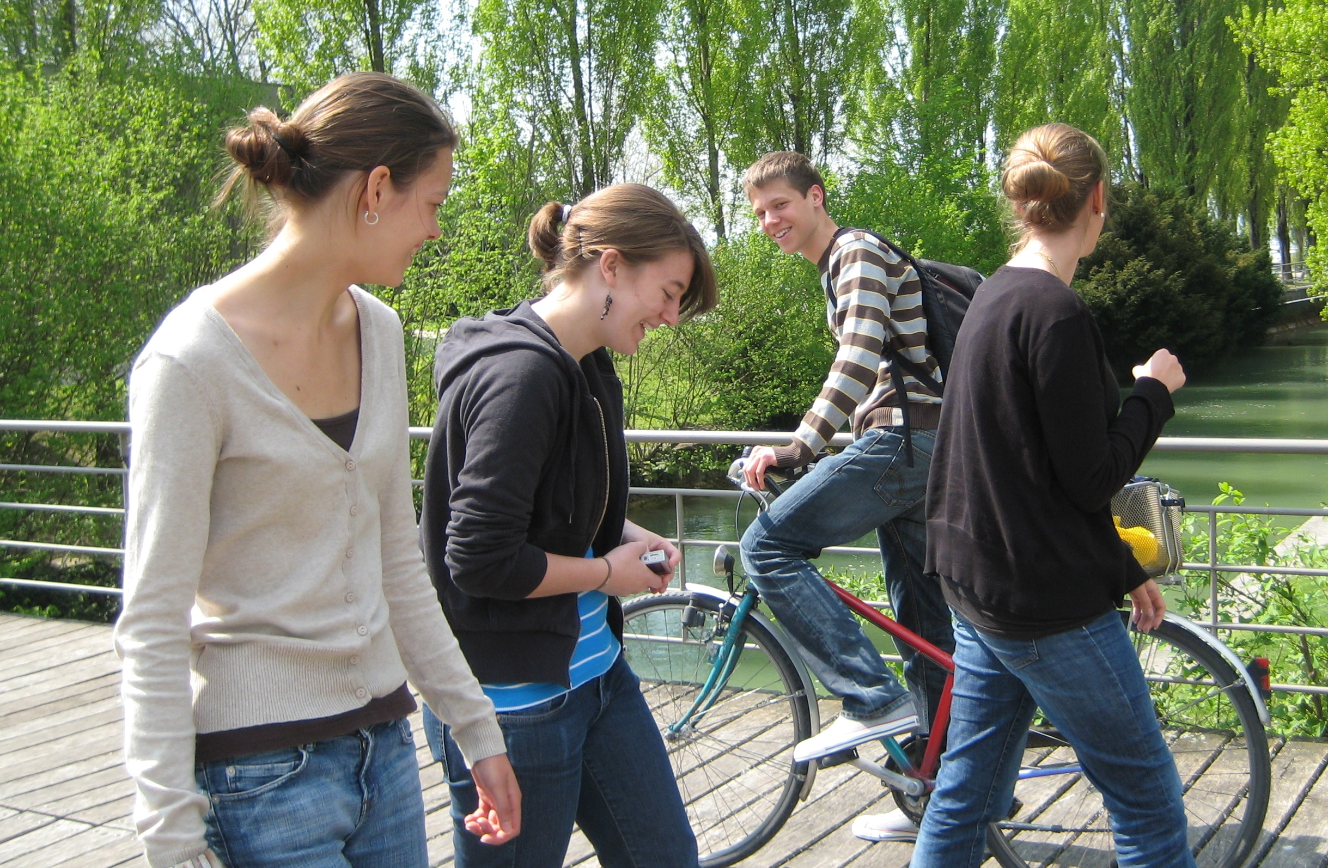
Ich gehe
gerne in
die Schule.
Ich bin bereit, Zeit in meine
Ausbildung zu investieren.
6

Slide 5
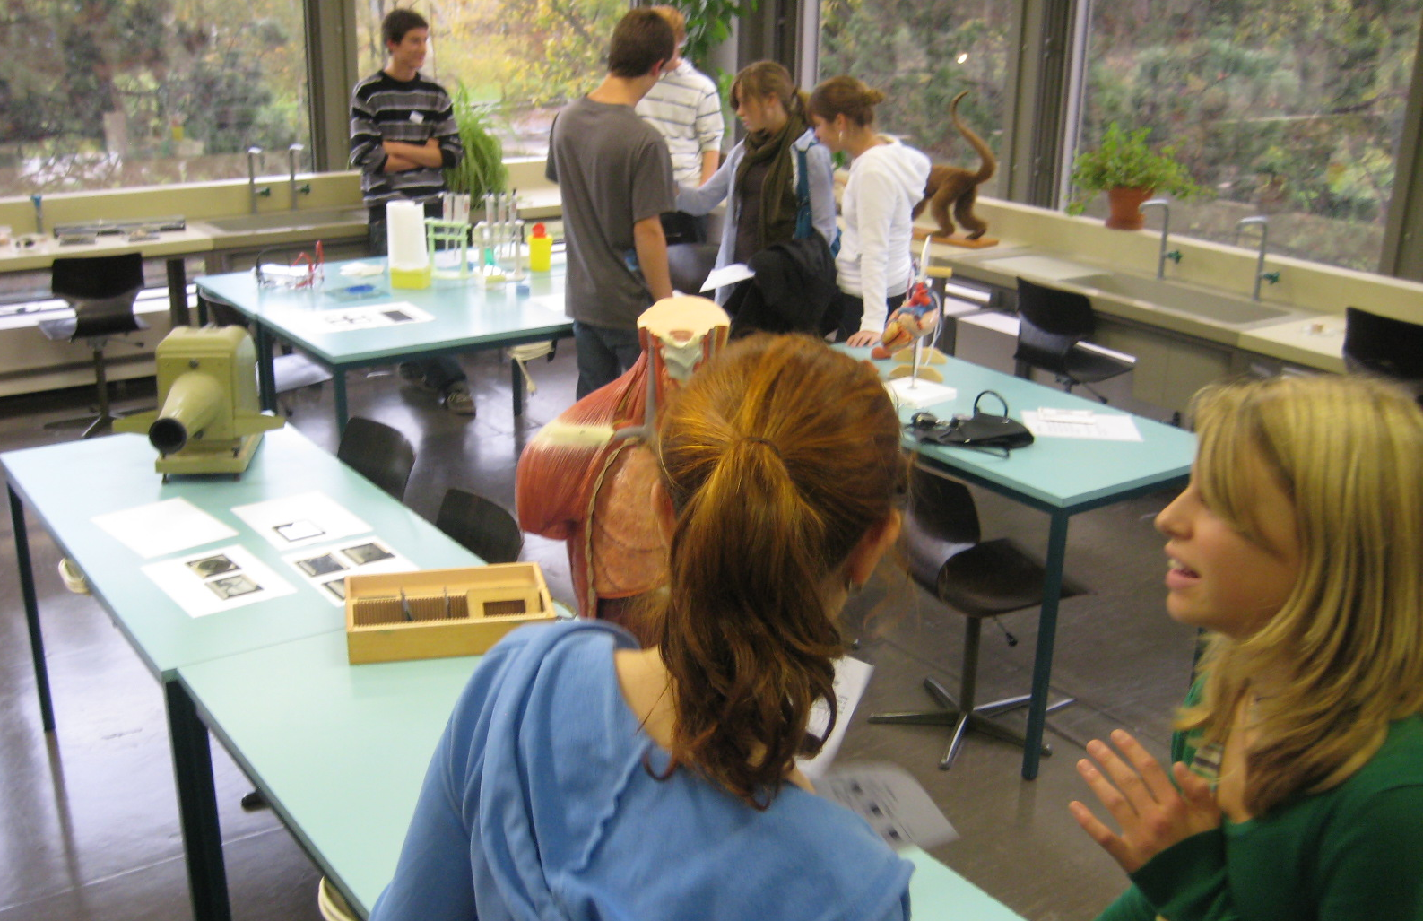
Ich denke
gerne und
frage nach.
Ich will Zusammenhänge herstellen
und hinter die Dinge sehen.
9

Slide 6
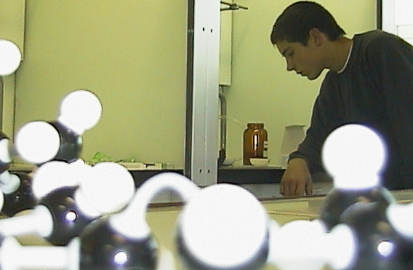
Ich bin
nicht
vollkommen.
Ich will experimentieren können und
Fehler machen dürfen.
11

Slide 7
Unsere Erwartungen…
Persönliche Motivation, Neugierde, Offenheit
Bereitschaft zur Zusammenarbeit
Höflichkeit und Respekt
Präsenz in der Schule

Slide 8
Leitbild – Motto dieses Jahres:
Mitreden, mitmachen, mitwirken
Wir legen Wert auf konstruktives Mitwirken und Eigenverantwortung. Kritik- und Teamfähigkeit, Toleranz und ein friedliches Miteinander sowie weltoffenes Denken prägen unser Handeln.
Notes:
Vielfältige Möglichkeiten: Klassenklima, Lerngruppe, Nachhilfe, SO, Fakultativfächer, Einzelinitiative im Fachunterricht, Ideen bei KL oder SL deponieren

Slide 9
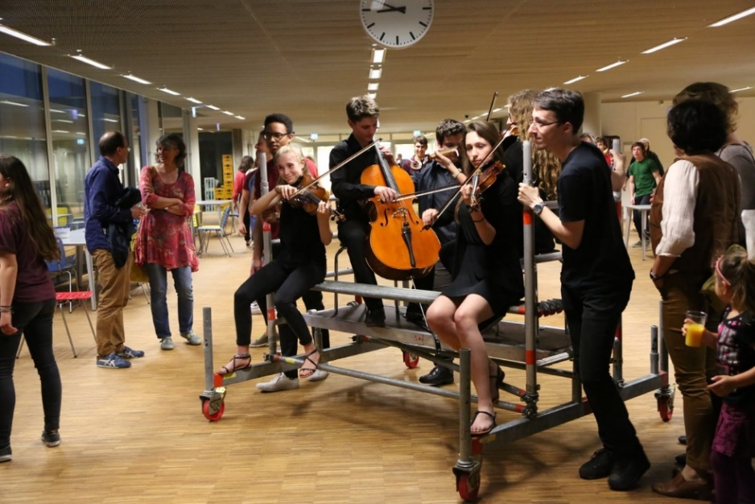
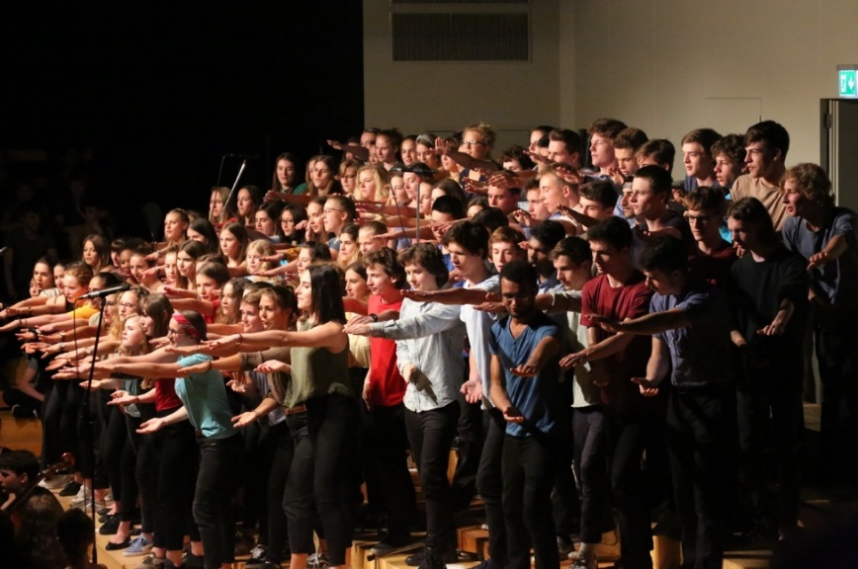
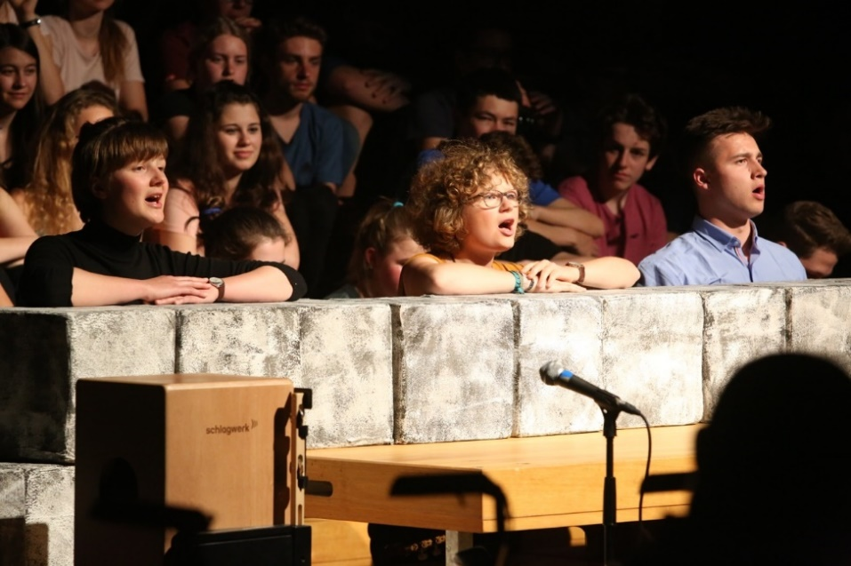
Freifächer
Theater, Chor, Orchester, Big Band
Sprachen
Sprachzertifikate
Sport
und anderes mehr
Notes:
Frühlngskonzert 2018 «on-off»
FREIFÄCHER: zusätzliches, freies Angebot / gute Gelegenheit, ausserhalb der eigenen Klasse Kontakte zu knüpfen
SPRACHDIPLOME: Cambridge Diplome in Englisch, sehr beliebt, Kurs gratis, Prüfung freiwillig und kostet (eigene Entscheidung), Grössenordnung 340-480 Franken, Usus: First Certificate besuchen, dann erst Advanced oder Proficiency machen
REKREATIV: Theater Chor → Frühlingsprojekt, z.B. Frühling 2018 ON-OFF, wichtiger Moment im Schuljahr, gemeinsames Projekt, Musiklager Ende Januar
SPORT: grosses Angebot von Basketball bis Yoga, kann jährlich ändern, aber Cambridge-Diplome sind fixer Bestandteil.

Slide 10
Absenzen 1
Absenzen
(Krankheit, Unfall, Todesfall in der Familie)
Klassenlehrer/in benachrichtigen
Entschuldigung innert 8 Kalendertagen nach Rückkehr
Dispensationen durch die Schulleitung
(Prüfungsaufgebote, Aufgebote von Dienststellen, Umzug, Schnupperlehre, Teilnahme an Kursen, Beerdigungen, etc.)
spätestens 8 Tage im Voraus, schriftlich und begründet bei der Schulleitung einreichen.

Slide 11
Absenzen 2
Fünf Halbtage
Schüler*in beantragt bei der Klassenlehrkraft und den Fachlehrkräften mind. zwei Schultage im Voraus.
Halbtage können nicht bezogen werden bei:
einer angekündigten Prüfung
einem vorgesehenen Unterrichtsbeitrag (z.B. Vortrag)
einer schulischen Sonderveranstaltung (Sonderwochen, Exkursionen, letzter Schultag des Semesters)

Slide 12
Absenzen 3
Keine Dispensationen werden gewährt bei Sonderveranstaltungen wie Sonderwochen, Exkursionen, letzter Schultag.
Achtung: Ferienordnung des GBSL beachten! z.B. Herbstferien dieses Jahr von 02. – 24. Oktober

Slide 13
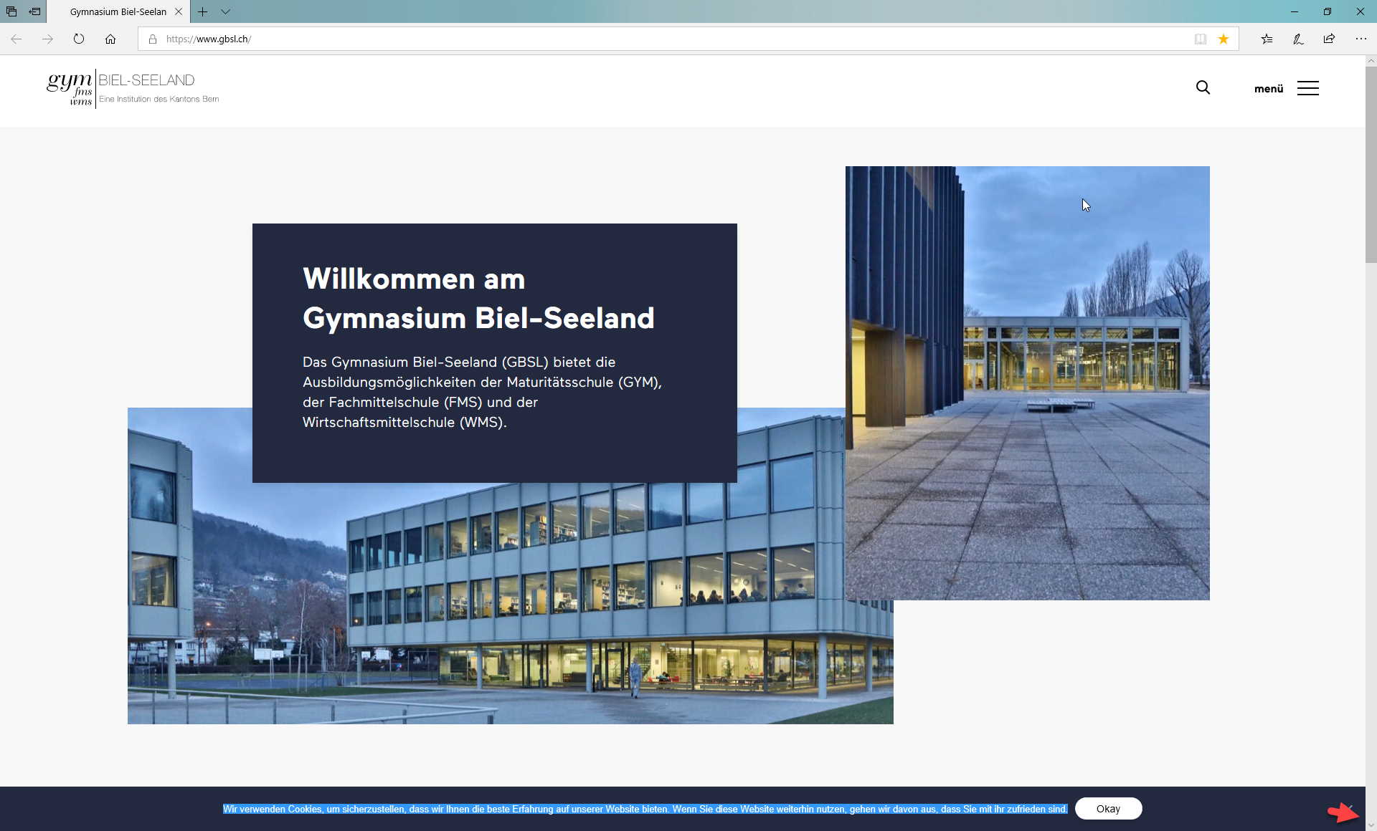
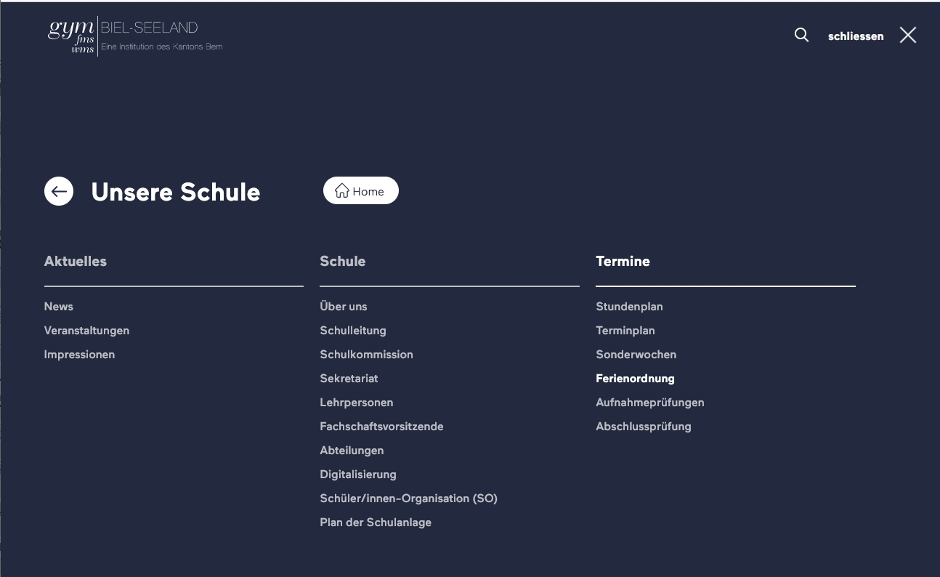
Homepage: www.gbsl.ch
Notes:
z.B. Agenda → Stundenplan, Ferienordnung
Portrait → Jahresbericht früherer Jahre

Slide 14
Corona Schutzmassnahmen
Bei Quarantäne oder positivem Test auf Covid-19 bitte so rasch wie möglich beim schulinternen Contact-Tracing Team melden:
corona@gbsl.ch
Schüler*in erkundigt sich proaktiv über Lernstoff
KEIN Anrecht auf Distanzunterricht, die Lehrperson entscheidet über Art und Weise der Teilnahme am Unterricht / Aufträge
Schutzkonzept und Merkblatt zum Vorgehen / FAQ finden Sie auf der Homepage

Slide 15
Wenn ein Problem auftaucht…
Fachlehrer / Fachlehrerin
Klassenlehrer / Klassenlehrerin
Schulleitung
(Gymnasiumskommission)
Erziehungsdirektion
Notes:
Wir haben den Grundsatz, dass Fragen direkt an die betroffenen Personen gerichtet werden. Für Fragen, die den Fachunterricht betreffen, die Fachlehrpersonen, für Angelegenheiten, die die Klasse und die Klassenorganisation betreffen die Klassenlehrperson, für Gesuche die Schulleitung. Gymnasiumskommission bei Disziplinarfällen, als Rekursinstanz amtet die Erziehungsdirektion.
Wir von der Schulleitung vermitteln S und S auch weiter an Beratungsstellen, z.B. an die Berufsberatung oder an den schulpsychologischen Dienst.

Slide 16
Gesprächsangebote und Beratung
Internes Gesprächs- und Coachingangebot bei:
Lernschwierigkeiten und Prüfungsangst
Stress im schulischen oder privaten Umfeld
Motivationsproblemen
Entscheidfindungen / Laufbahnberatung
Umgang mit Konfliktsituationen
Unwohlsein in Gruppen
talk@gbsl.ch

Slide 17
Gesprächsangebote und Beratung
Schulpsycholog*innen der Schule, z.B.
Fabian Blättler: fabian.blaettler@gbsl.ch
stellen sich im Herbst in den Klassen persönlich vor
Notes:
Erziehungsberatung, eine kantonale Einrichtung mit Standort in Biel. Möglichkeit, spontan und diskret in Beratungsstunde zu gehen, SuS Fabian Blättler informiert.

Slide 19
Der Unterricht am Gymnasium
GYM1 | GYM2 | GYM3 |  | GYM4
 |  |  |  |  |  | 10 Grund- lagenfächer
 |  |  |  |  |  | Sport
 |  |  |  |  |  | 1 Schwer- punktfach
 |  |  |  |  |  | 1 Ergänzungsfach
 |  |  |  |  |  | Maturaarbeit

Slide 20
Fächer in GYM1
1 Schwerpunktfach
2 Deutsch
3 Mathematik
4 Französisch
5 Sprache 3: Englisch / Italienisch / Latein
6 Chemie
7 Biologie
8 Geschichte
9 Geographie
10 Musik oder Bildnerisches Gestalten
11 Informatik (GYM1 und GYM2)
12 Sport (kein Promotionsfach)
Notes:
Und all diese Schülerinnen werden im laufenden Jahr unterrichtet in 11 Fächern, die promotionsrelevant sind, und in Sport.

Slide 21
Promotion Ende des 1. Semesters
Promotionsentscheid
1. bei genügendem Zwischenzeugnis Ende Januar:
→ definitive Aufnahme
bei genügendem Jahreszeugnis Juni/Juli (Jahrespromotion)
→ weiter in GYM2
2. bei genügendem Zwischenzeugnis Ende Januar ABER ungenügendem Jahreszeugnis Juni/Juli (Jahrespromotion)
→ Repetition GYM1
Notes:
Falls im Januarzeugnis ungenügend, GYM1-Prüfung machen, → präventiv: Anmeldung zu Aufnahmeprüfungen

Slide 22
Promotion Ende des 1. Semesters
Promotionsentscheid
3. bei ungenügendem Zwischenzeugnis Ende Januar:
automatische Verlängerung des Provisoriums
bei genügendem Jahreszeugnis Juni/Juli
(Jahrespromotion)
→ definitive Aufnahme, weiter in GYM2
bei ungenügendem Zwischenzeugnis Ende Januar UND ungenügendem Jahreszeugnis Juni/Juli
(Jahrespromotion)
→ Austritt aus dem gymnasialen Bildungsgang
Notes:
Falls im Januarzeugnis ungenügend, GYM1-Prüfung machen, → präventif: Anmeldung zu Aufnahmeprüfungen

Slide 23
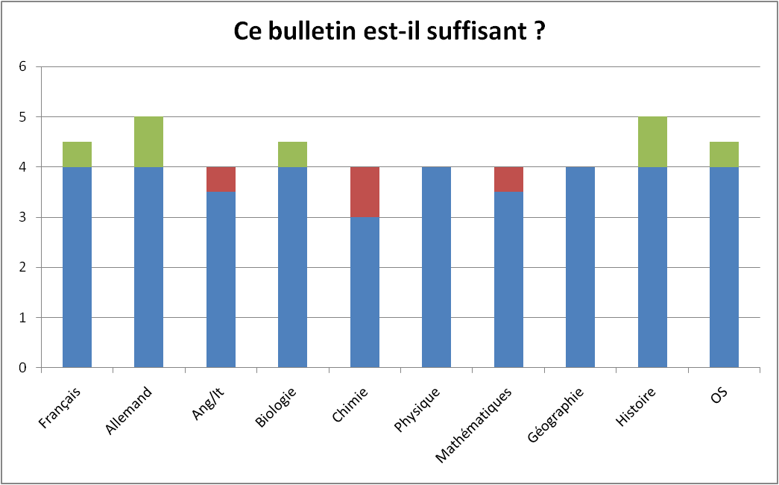
Promotion Ende des 1. Semesters
Promotionsentscheid
Zeugnis genügend, wenn
höchstens vier Noten ungenügend sind und
diese doppelt kompensiert werden

Slide 24
Beispiel der doppelten Kompensation
1 Note 3.5 (-0.5 Punkte) wird mit:
2 Noten 4.5 (2x +0.5) oder
1 Note 5 (+1) kompensiert
1 Note 3 (- 1 Punkt) wird z.B. mit:
4 Noten 4.5 (4x +0.5) oder
2 Noten 5 (2x +1) oder 1 Note 6 (1x +2) kompensiert

Slide 25
Termine GYM1
September: Klassenlager in der Sonderwoche vor den Herbstferien
November: Elternabend mit Klassenteam
25efghi: Montag, 1.11. 18.30h
25abcd: Mittwoch, 3.11, 18.30h
November: Rückmeldung zu Leistungsstand sowie Arbeits-, Lern- und Sozialverhalten
evtl. Anmeldung FMS oder WMS auf das nächste Schuljahr,
Termin: 1.Dezember

Slide 26
Termine GYM1
Nov./Dez.: Einzelgespräche Schüler*innen – Klassenlehrperson
GYM1-Halbtag “Puls fühlen” – Schulleitung, Klassenlehrperson
Ende Jan.: Promotionsentscheid 1. Semester
April: Skilager 4.- 8. April 2022
Juni/Juli: Promotionsentscheid Jahrespromotion

Slide 27
Kosten
GYM1: Kein Schulgeld!
Kosten entstehen dennoch für:
persönliches Schulmaterial
Auslagen für Exkursionen, Arbeitswochen, Reisen
Verpflegung
Fahrt zur Schule
Kostenrahmen ab GYM2:
ca. Fr. 2000.-/Jahr (davon ca. Fr. 600.- für Reisen und Exkursionen)
Notes:
Erfahrungsgemäss 400-500.- über den Kantonsbeitrag von 600.-, der direkt auf Klassenkonto überwiesen wird (Rechnungsführung)

Slide 29
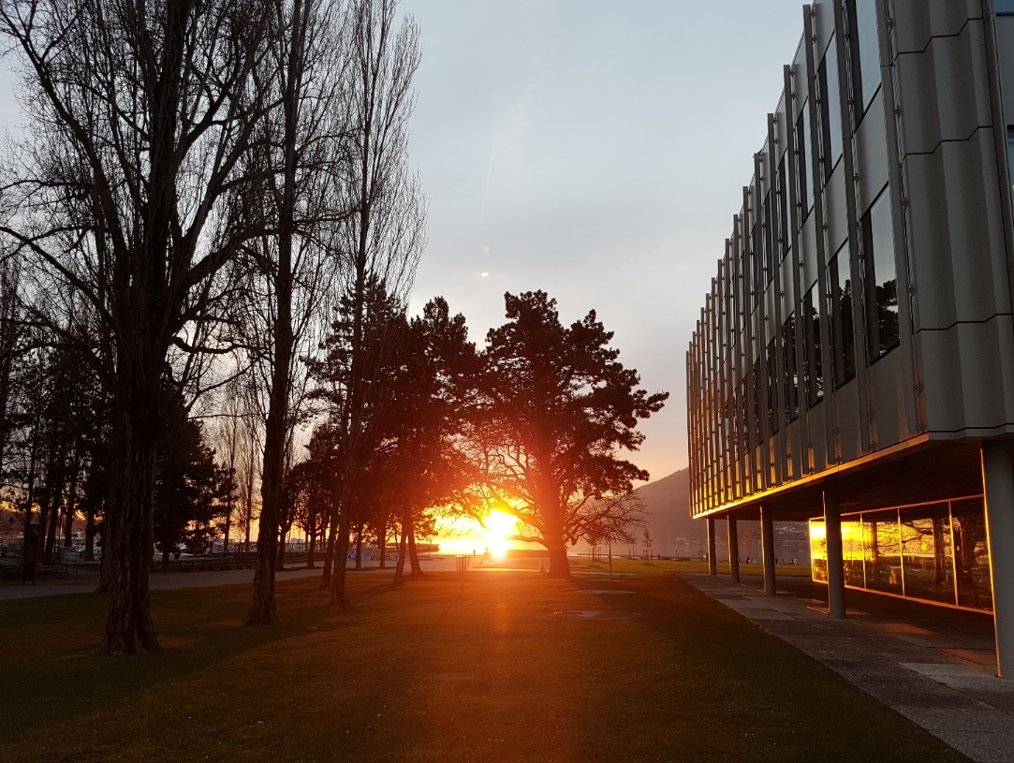
Danke für Ihre Aufmerksamkeit!

